Slide 1







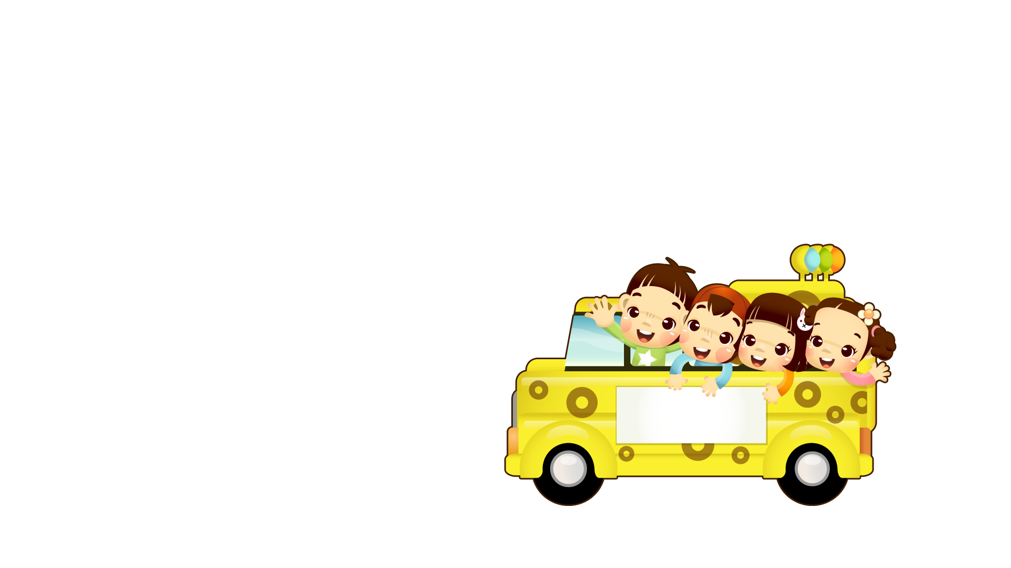

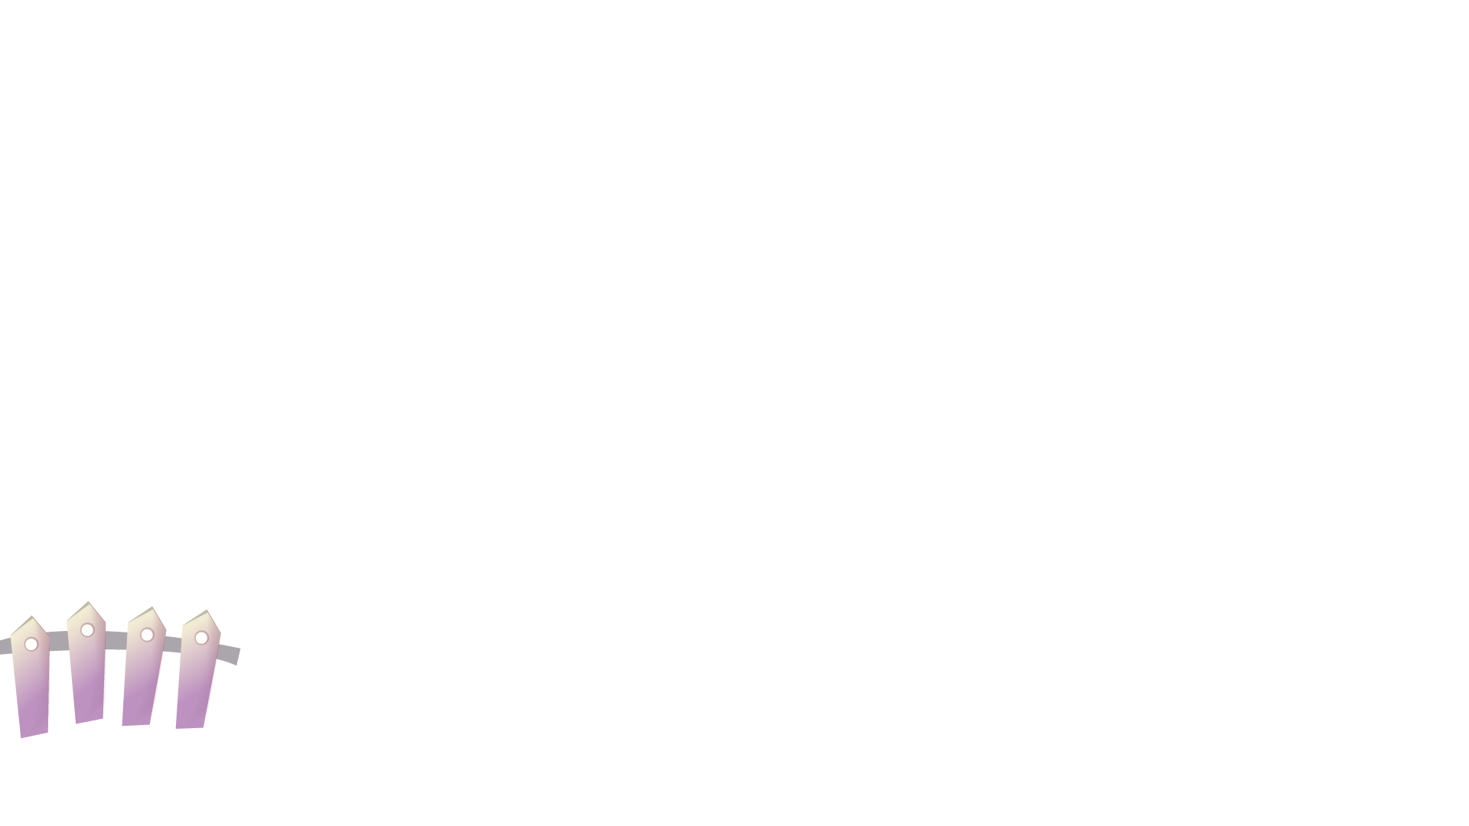

Chào mừng các em đến với tiết học Mĩ thuật- Lớp 3 B
GIÁO VIÊN: LÊ QUANG VINH

Slide 2
Khởi động:
Hát bài: Chiếc đèn ông sao

Slide 3
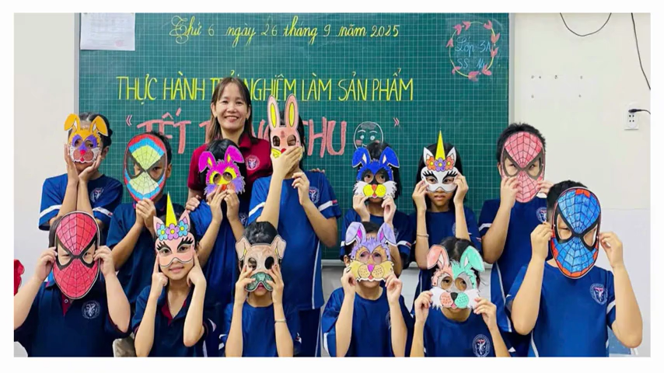

Slide 4

CHỦ ĐỀ 2: MÙA THU QUÊ EM
Bài 1: Mặt nạ Trung thu (tiết 1)

Slide 5
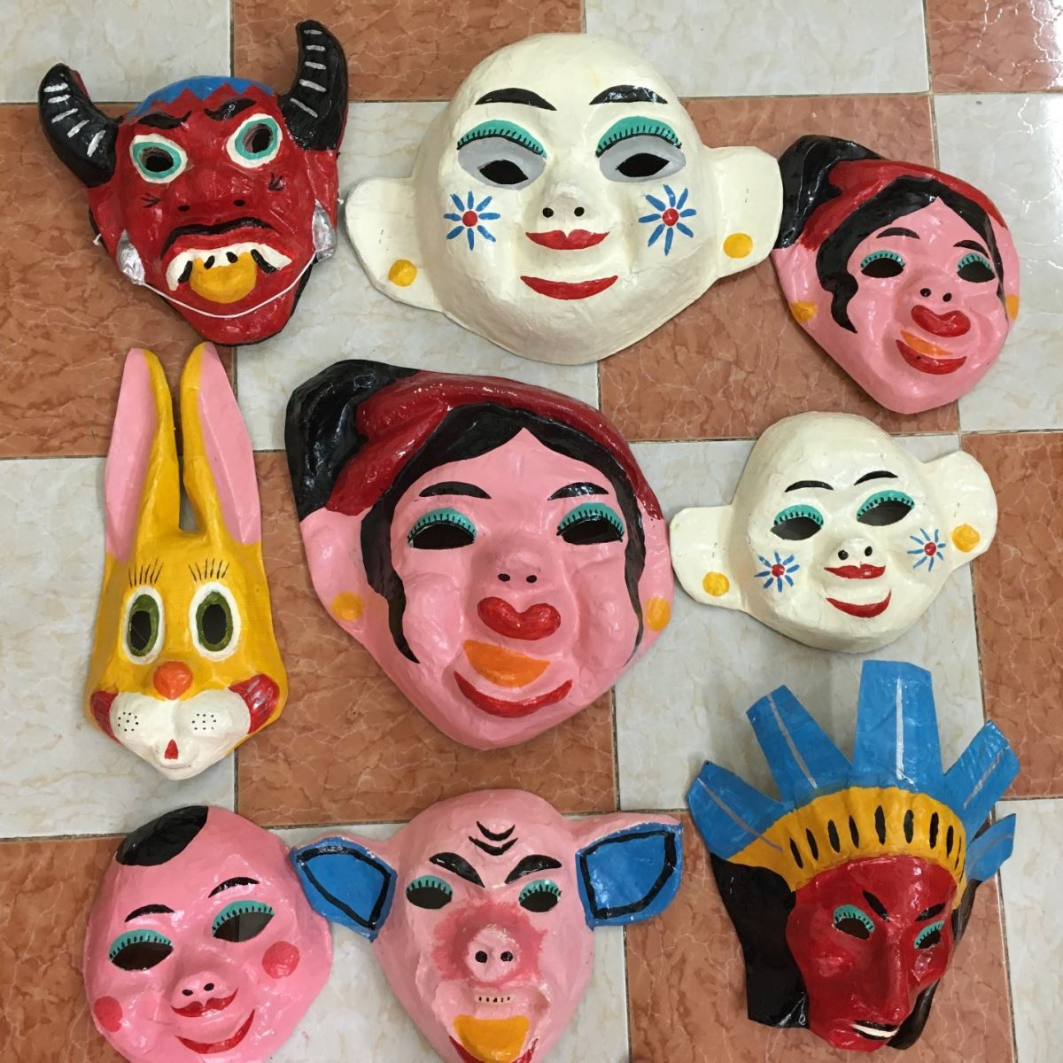
HOẠT ĐỘNG 1: KHÁM PHÁ
Khám phá đồ chơi trong tết Trung thu
- Khuôn mặt trên được tạo ra từ chất liệu gì?

Slide 6
Câu hỏi thảo luận:
Câu 1. Mặt nạ thường là những hình gì?
Câu 2. Mặt nạ được làm từ chất liệu gì?
Câu 3. Các mặt nạ gợi cho em liên tưởng đến con vật hoặc nhân vật nào?
Câu 4. Trên mặt nạ Trung thu có biểu cảm gì?
- Khuôn mặt trên được tạo ra từ chất liệu gì?

Slide 7
HOẠT ĐỘNG 1: KHÁM PHÁ
Câu 1. Mặt nạ thường là những hình gì?
Câu 2. Mặt nạ được làm từ chất liệu gì?
Câu 3. Các mặt nạ gợi cho em liên tưởng đến con vật hoặc nhân vật nào?
Câu 4. Trên mặt nạ Trung thu có biểu cảm gì?
- Khuôn mặt trên được tạo ra từ chất liệu gì?

Slide 8

TRÒ CHƠI:
PHÓNG VIÊN NHÍ

Slide 9
Ghi nhớ: Có rất nhiều loại hình đồ chơi Trung thu: Đèn lồng, đèn ông sao, đầu sư tử, mặt nạ Trung thu có rất nhiều loại với nhiều chất liệu khác nhau.

Slide 10
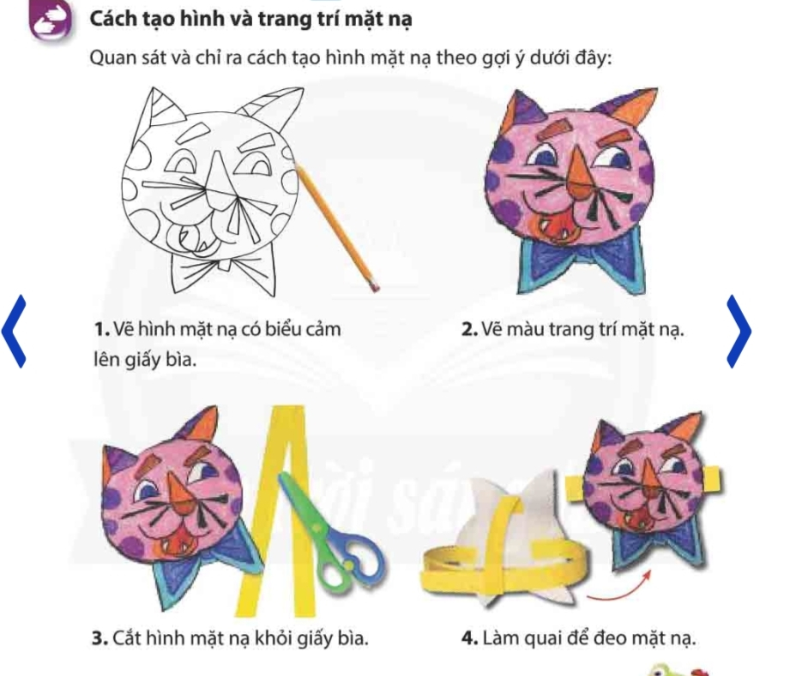
HOẠT ĐỘNG 2: KIẾN TẠO KIẾN THỨC-KĨ NĂNG

Slide 11
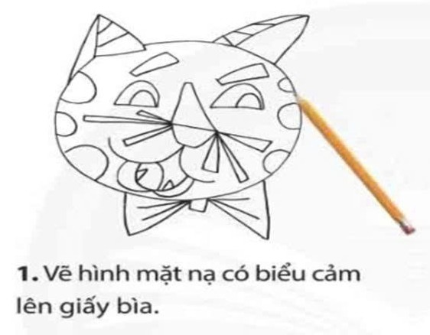

Slide 12
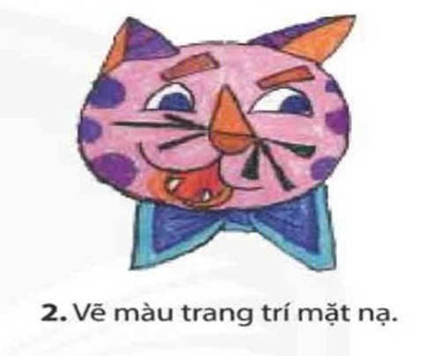

Slide 13
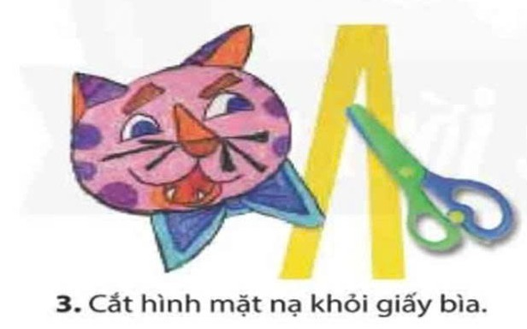

Slide 14
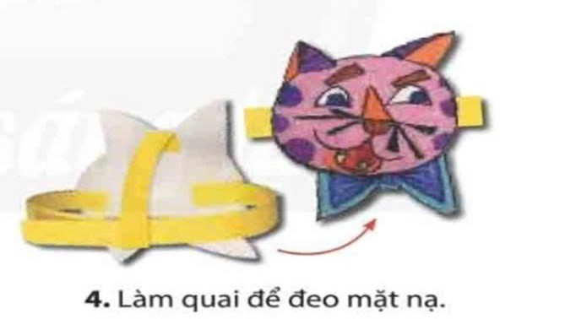

Slide 15
Ghi nhớ: Sử dụng nét, hình cách điệu, màu sắc và đậm nhạt, tương phản có thể tạo được tính biểu cảm riêng cho mặt nạ.

Slide 16
HOẠT ĐỘNG 3: LUYỆN TẬP - SÁNG TẠO
Tạo hình mặt nạ Trung thu

Slide 17
BÀI THAM KHẢO

Slide 18

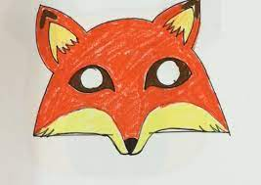
Bài tham khảo

Slide 19
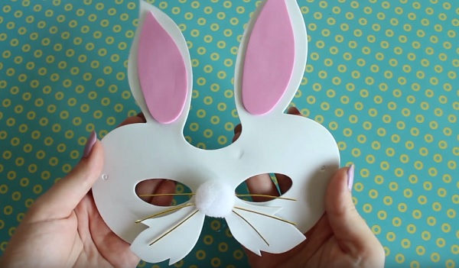
Bài tham khảo

Slide 20
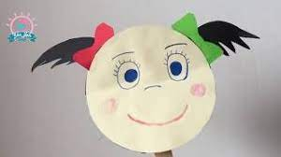
Bài tham khảo

Slide 21
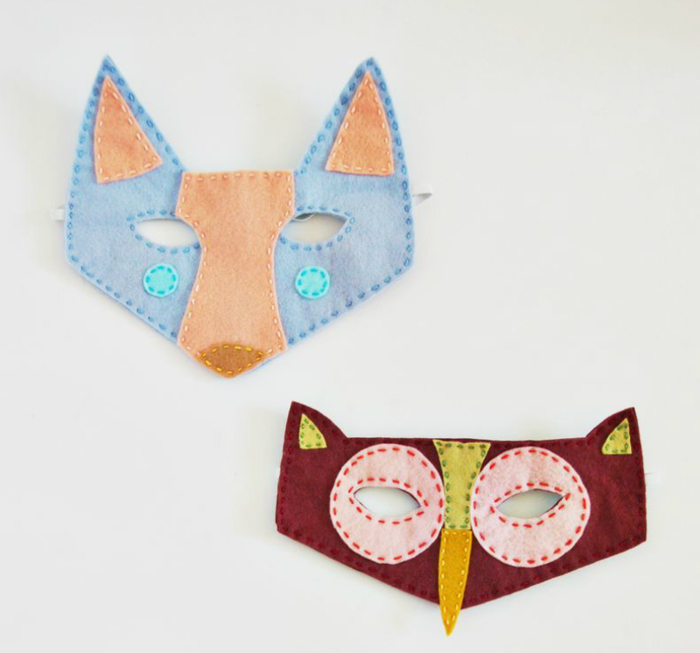
Bài tham khảo

Slide 23
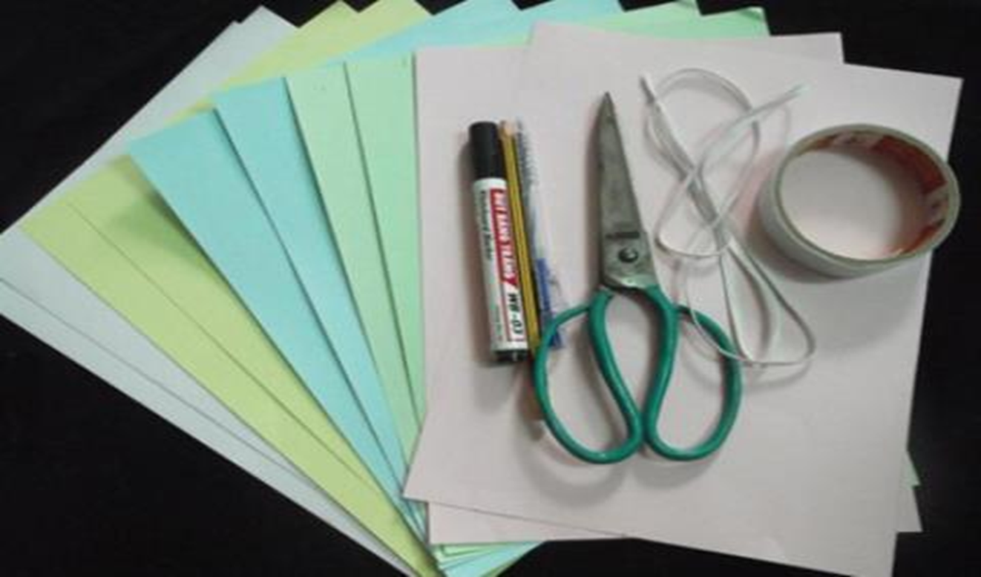

HOẠT ĐỘNG 3: LUYỆN TẬP - SÁNG TẠO
Tạo hình mặt nạ Trung thu theo ý thích.

Slide 24
HOẠT ĐỘNG 4: PHÂN TÍCH - ĐÁNH GIÁ
Trưng bày sản phẩm và chia sẽ

Slide 25
HOẠT ĐỘNG 5: VẬN DỤNG - PHÁT TRIỂN

Slide 26
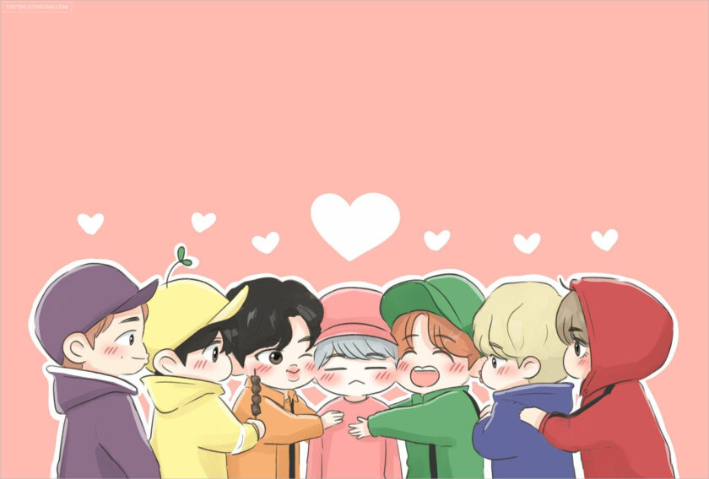
BÀI HỌC ĐẾN ĐÂY LÀ KẾT THÚC
Chúc các em một ngày vui.

